Slide 1
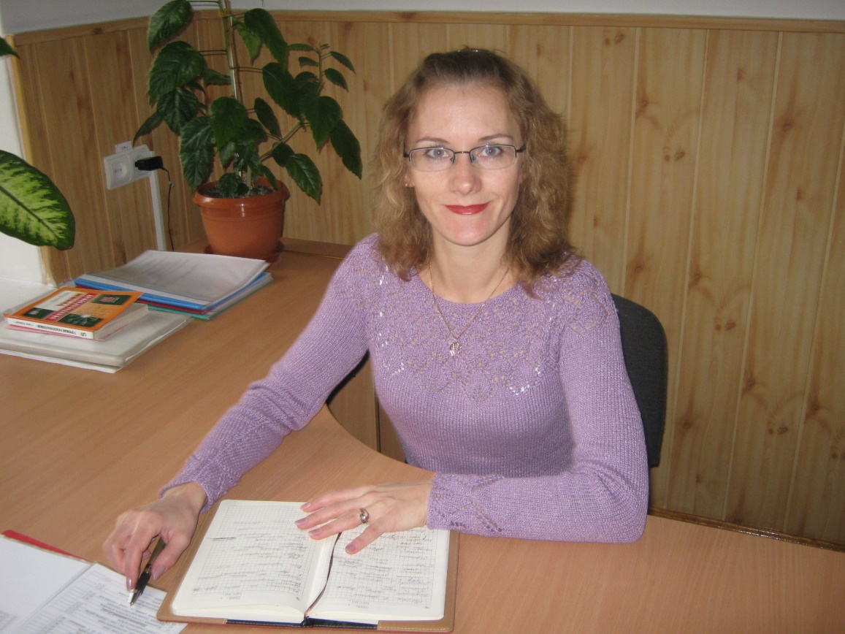
Презентація досвіду роботи вчителя математики та інформатики
Новак Наталії Петрівни

Slide 2
Про себе
Дата народження: 13 липня 1976р.
Освіта: вища, РДПІ, 1998р., спеціальність: вчитель математики та фізики
Стаж роботи: 17 років
Категорія: спеціаліст І категорії
Педагогічне кредо:
«Педагоги не можуть успішно когось навчити, якщо в цей же час ретельно не вчаться самі»
Алі Аншероні

Slide 3
Проблемна тема
Використання тестових технологій на уроках математики та інформатики
Створення веб-ресурсів
Персональний сайт
Особистий кабінет на порталі Online Test Pad
Особистий кабінет на порталі «ЯКлас»

Slide 4
Актуальність теми:
Тестування є одним із альтернативних методів контролю знань, підтриманий на державному рівні адже зовнішнє незалежне оцінювання здійснюється саме у формі тестування. Тестові завдання дозволяють за короткий час перевірити великий об’єм вивченого матеріалу, швидко діагностувати оволодіння учнями основного рівня підготовки з окремих тем, а також курсу в цілому.
Широке впровадження тестових технологій в навчальний процес перетворює кожне тематичне оцінювання у свого роду пробний тест ЗНО, що сприяє адаптації учнів до використання тестових технологій і формуванню їх готовності до проходження ЗНО.

Slide 5
Проводячи контроль знань учнів на уроках математики та інформатики, використовую комп’ютерне тестування
Переваги
Висока технологічність
Об’єктивність оцінювання
Недоліки
Виявляється результат, а не хід його отримання
Простота процедури проведення та обробки отриманих результатів
Чіткість та однозначність умов тестових задач
Одночасність перевірки знань усіх учнів класу
Недостатньо відбивають емоційно-вольову сферу особистості до предмета
Вимагає значну кількість часу, необхідного для створення ефективного стандартизованого тесту
Психологічний комфорт учня під час тестування
Можливість пройти тест у будь-який зручний час для учня, при умові вільного доступу до мережі Інтернет.

Slide 6
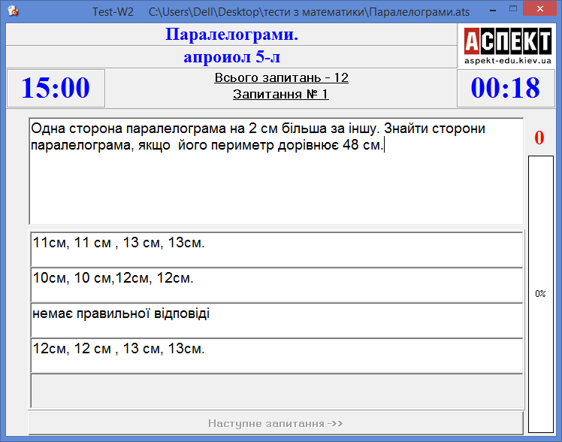
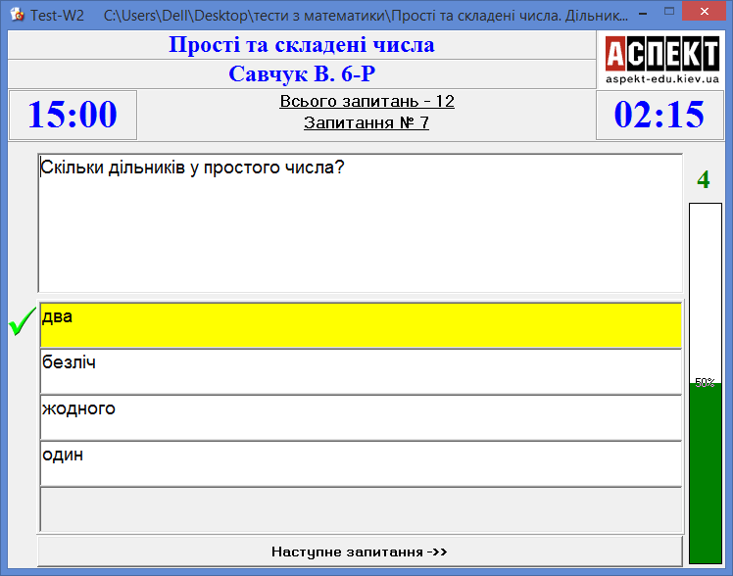
Тестова оболонка «Test W»

Slide 7
Веб-ресурси
Персональний сайт: http://nonape.webnode.com.ua/

Slide 8
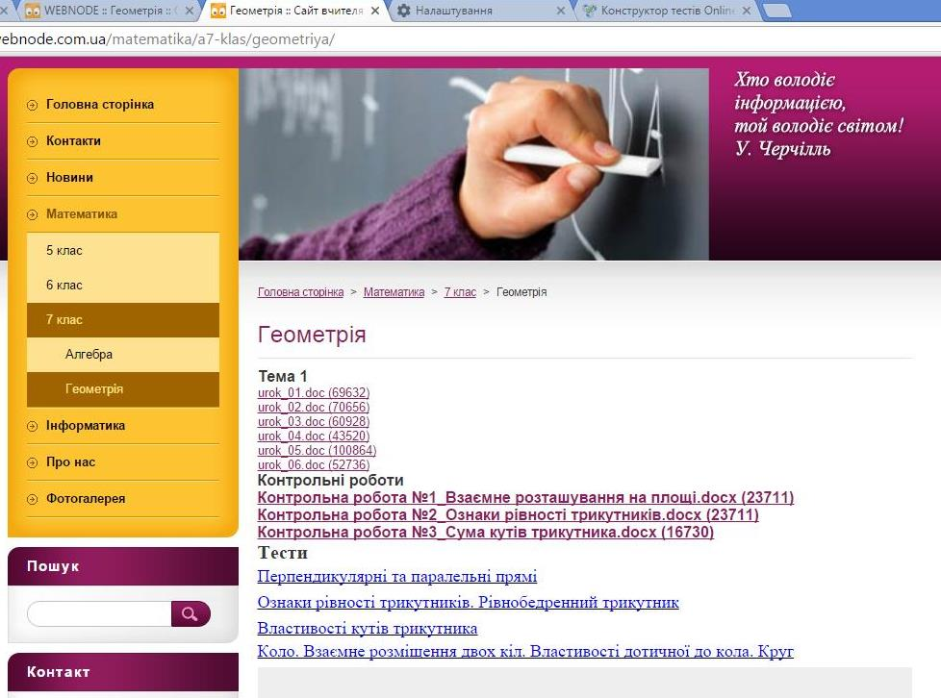
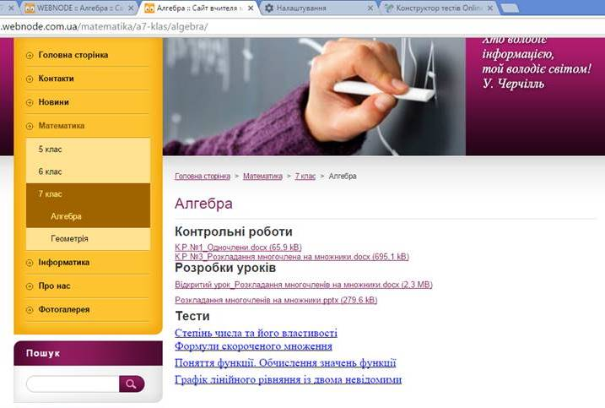
Сторінки сайту

Slide 9
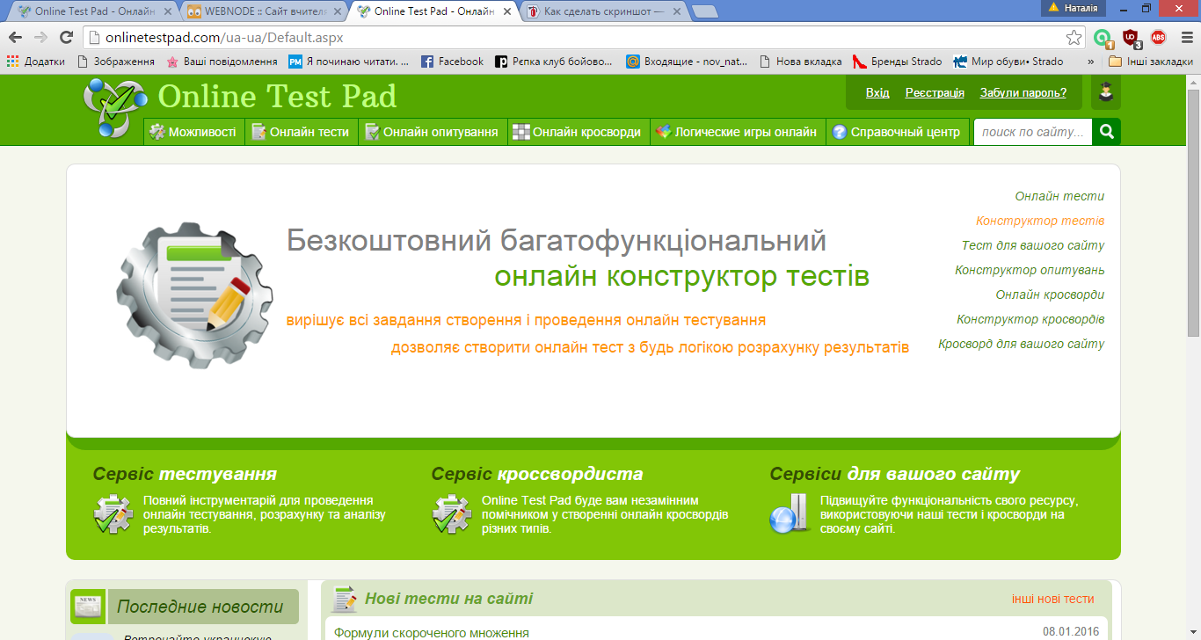
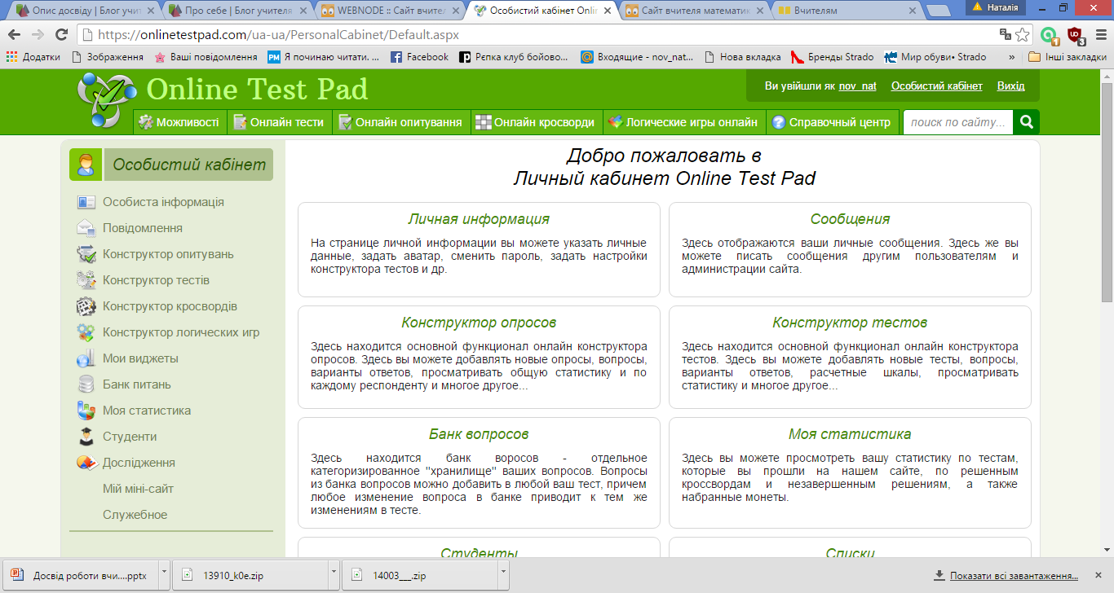
Особистий кабінет на порталі Online Test Pad
http://onlinetestpad.com/ua-ua

Slide 10
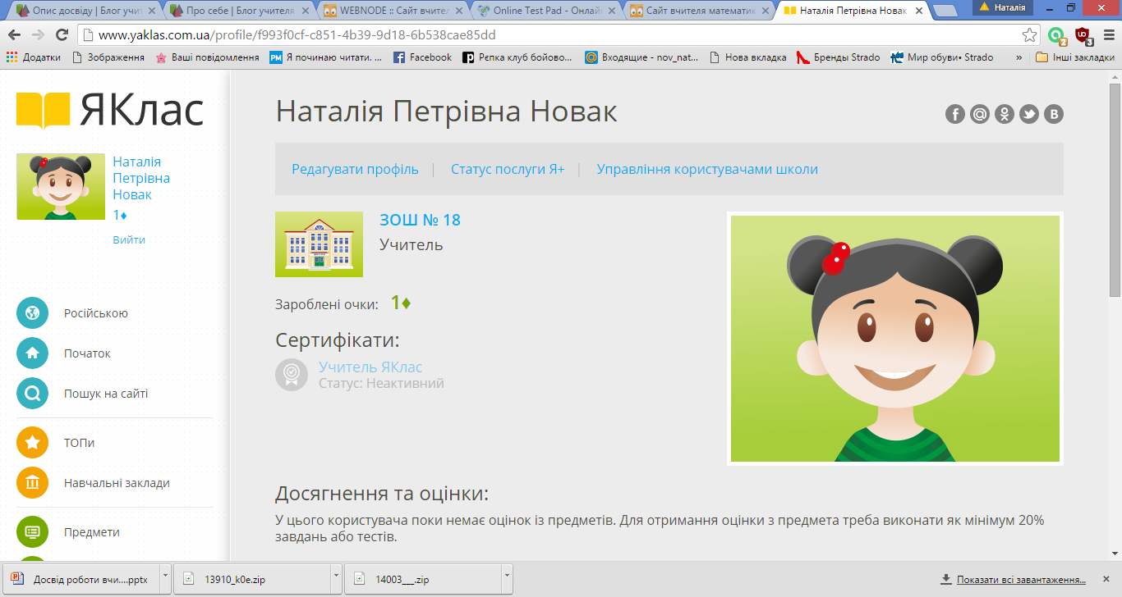
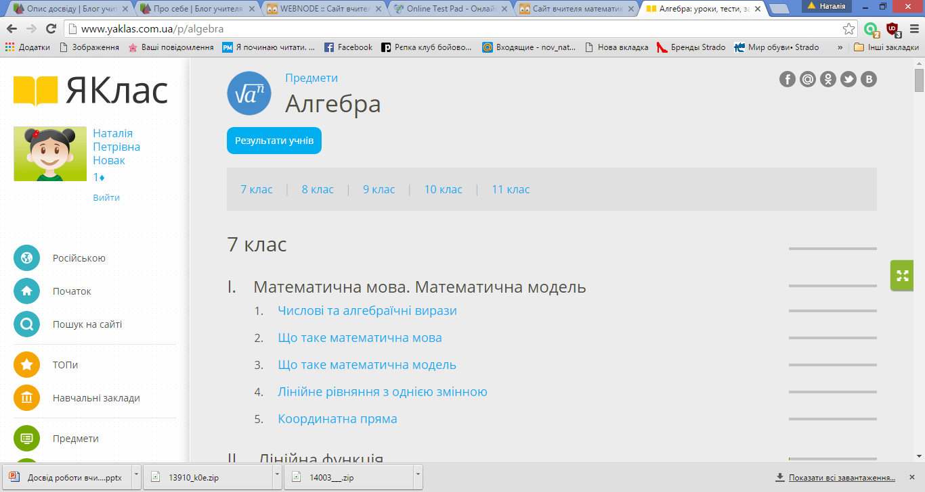
Особистий кабінет на порталі «Я Клас»
http://www.yaklas.com.ua/

Slide 11
Результати роботи
2013-2014 н.р.
ІІІ місце на олімпіаді з математики «Крок» (Терещук Валерія, 5 клас)
2014-2015 н.р.
ІІІ місце ІІ етапу
2013-2015 н.р.
Добрі та відмінні результати учнів на математичному конкурсі «Кенгуру» та конкурсі з інформатики «Бобер»
Всеукраїнської учнівської олімпіади з математики (Терещук Валерія, 6 клас)

Slide 12
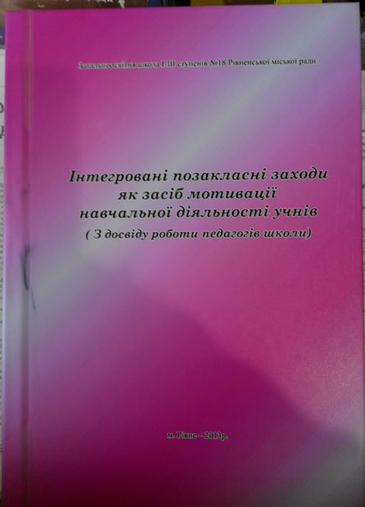
Інтегрований позакласний виховний захід з української мови та математики

Slide 13
